Slide 1


體育學原理
金湘斌
35

Slide 2
運動與健康（上）
第一部份：健康概念
一、從健康到幸福
二、Well-being的興起背景
三、健康定義的結構
四、健康的前提條件
第二部分：健康促進概念
一、20世紀健康概念的改變
二、朝向安適（wellness）的演進
三、健康持續模式
四、健康促進的定義
五、渥太華憲章（1986年）
六、健康促進與疾病預防的區別
七、臺灣健康促進的發展
八、健康促進的內容與指標
九、健康促進未來的研究

Slide 3
健康概念
一、從健康到幸福
世界衛生組織（WHO）在1948年對健康所下的定義，認為「健康是一個生理、心理和社會完全的良好狀態 (well-being) ，而不僅止於免於疾病或虛弱。」
1999年健康再定義的內文，除增加dynamic（動態的）及spiritual（靈性）兩字外，其餘並未更動。
well-being乙詞的語意，就華語語系而言，有譯為「良好」、「幸福」、「康寧」或「健全」等。
well-being當作「幸福」解釋，算是約定俗成的用語，近年來世界相關國家的幸福指數，概以Well-being為標題。

Slide 4
健康概念
二、Well-being的興起背景
1.生活品質的重視：隨著物質文明的進步，生活已不再匱乏，卻是生活環境遭到破壞，人際關係相對冷漠，個人顯得孤單。人生意義何去何從？生活品質的議題，無不成了亟待解決的重要課題。
2.優先關照個人的幸福感受：隨著個人主義的成長，個人的幸福，益形重要。同時，消費社會隱然成形，客製化商品，排山倒海而來。

Slide 5
健康概念
二、Well-being的興起背景
3.幸福不再是空談：幸福感的高度複雜性，經由多元學科，從不同的角度揭開幸福的面紗，在調查、詮釋、理論建構、及實際驗證之餘，使得幸福感，不論是主觀的判斷，或客觀的證成，幸福不再是空談。
4.健康是幸福的重要指標：幸福指標係由不丹王國的國王開其端，認為政府應關注人民的幸福，並以實現幸福為目標。強調人生是物質生活與精神生活的平衡，並將「幸福總值」概念量化為指標體系，落實在國家施政重點。
幸福指數不論是主觀指標或客觀指標，除主觀幸福感受外，自評健康狀態，也常列為重要的衡量指標。顯見幸福感受不能沒有健康的基礎。

Slide 6
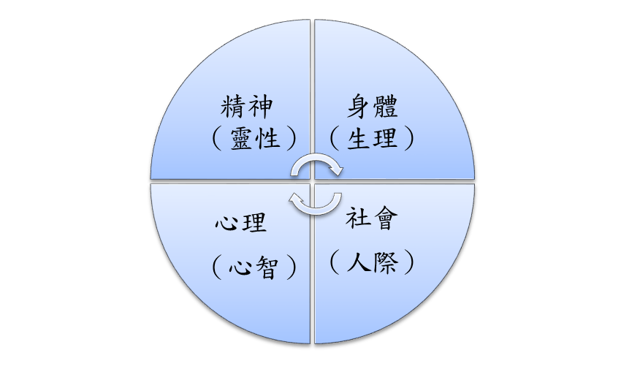
健康概念
三、健康定義的結構
圖一：健康定義的結構

Slide 7
健康概念
三、健康定義的結構
1.身體的理想狀態 (physical well-being)：
身心本屬整體，不可分割，身體的理想狀態，當以身體全面的健康為訴求。惟若勉強將其區分，則可從身體的生物性談，也可從身體的文化性談。
2.身體的社會理想狀態 (social well-being)：
身體的社會健康，可包含身體所處的社會人際關係、社會的支持網絡與社區參與。一個理想的社會，是建立在可永續發展的所謂3E的公平基礎上，即經濟理想狀態 (economic well-being) 、環境理想狀態 (environmental well-belling)及公平(equity)。亦即，一個永續發展的社會，人人有權享有人的基本需求。

Slide 8
健康概念
三、健康定義的結構
3.精神（靈性）的理想狀態 (spiritual well-being)：
精神或靈性的理想狀態，常泛指個人的靈性修為，可以是宗教的反應，牽涉到個人的信仰。精神修為，可說是個人的涵養，是個人內在的體驗，而顯現於外的行為，常作為與他人相處融洽與否的指標，甚至是衡量個人面對生活挑戰或改變時，情緒穩定的表現。
4.心智的理想狀態 (mental well-being)：
心智的理想狀態，是隨時與周遭的人、事、物，保持友善的關係。從當前活動的體驗中，經由身體的感受，思考周遭環境或事物的改變、開啟自我認同，以及享受真實生活的能力，都是心智成熟的具體表現。

Slide 9
健康概念
四、健康的前提條件
係指健康的基礎條件及其影響因素而言。
常被認為是重要的影響因素有：1.公平的社會、2.物理環境、3. 教育與生活習慣、4.文化、5. 食物、6. 運動。
影響健康的因素相當複雜，其中，不只涉及個人生物性的身體素質及遺傳基因，甚至包含個人的生活習慣及諸多的社會因素。

Slide 10
健康促進概念
疾病型態的改變：隨著經濟結構的改善與人類生活型態的變遷導致從傳染性疾病轉型為惡性腫瘤、腦血管疾病、心臟病、糖尿病、高血壓等慢性疾病。
人口結構的改變：少子化與人口老化。
醫療費用的急速上漲與全民健保給付的調高。
「預防重於治療」概念的出現。
1980年就開始有「健康促進」的社會運動。

Slide 11
健康促進概念
一、20世紀健康概念的改變
1.死亡原因從「急性疾病」轉變成「慢性疾病（不健康的行為與生活型態有關）」。
2.「傳統生物醫學模式」轉換成「健康照護的觀念模式」。
3.重新定義健康（非無病痛）。
4.強調降低疾病危險因子的健康行為。

Slide 12
健康促進概念
二、朝向安適（wellness）的演進
1.身體健康：日常生活活動力（activities of daily living; ADLs）
2.社會健康：人際關係、與他人互動等。
3.心智健康：清楚的思維、客觀的判斷等。
4.情緒健康：控制情緒的表達。
5.環境健康：外在環境與個人之間互動、保護、改善等。
6.靈性健康：宗教、信仰的生活方式。生命意義、生活經驗等。

Slide 13
健康促進概念
社會與環境衛生的改善促使疾病與死亡人數下降。
美國開始從傳統的「疾病醫療」，轉至強調「健康促進與疾病預防」。
健康照護費用的持續上升，將會造成國家經濟的負擔。（97%疾病治療；3%健康促進與疾病預防）
亦即，健康促進的推展將可以降低國家經濟負擔，以及提升國民健康與生活品質。

Slide 14
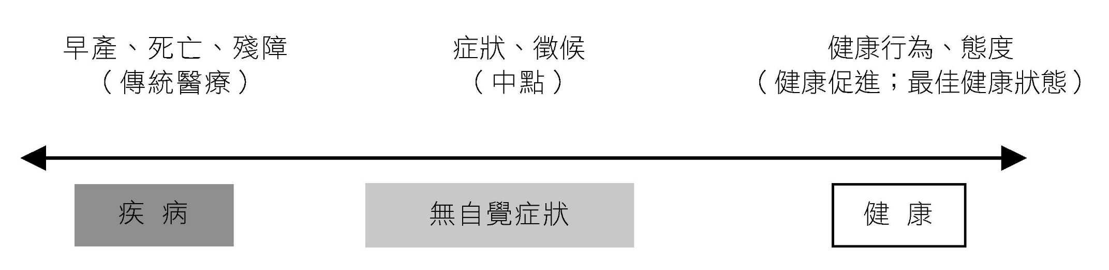
健康促進概念
三、健康持續模式：丹尼爾(O’ Donell)於1986年發表健康持續模式，它的左端表示重病或永久死亡的狀態，中點表示沒有疾病或健康，右端表示一個最理想的健康狀態。
圖一：丹尼爾的健康持續模式
來源：張蓓貞 (2011)。健康促進理論與實務。新北市：新京文。

Slide 15
健康促進概念
四、健康促進的定義：
「健康促進」是指人們基本上還是健康時，為了活的久、活的有品質、活的有活力，為了避免早夭折，設法尋求發展社區健康的活動和建立個人健康的生活方式或行為。亦即，是「一套增進健康的觀念」與「一套增進健康的行為或生活方式」。
簡單來說：健康促進是「健康促進＝健康教育＋健康政策」
這些觀念和行為是可以透過個人或社區人們相互學習，而學習內容需要經由科學驗證來支持人們的選擇。並且藉由證據來改變的循環模式，進而養成生活模式。

Slide 16
健康促進概念
五、渥太華憲章（1986年）：
訂定健康的公共政策
創造有利健康的環境
強化社區行動
發展個人技巧
調整醫療服務的方向
渥太華憲章將健康促進定義為（廣義）：「使人們能夠強化其掌控並增進自身健康的過程」。

Slide 17
健康促進概念
六、健康促進與疾病預防的區別？
★較積極—健康促進（Health promotion）：健康民眾為了過更健康的生活而從事有益健康的活動，所以健康促進包括衛生教育、政策、環境。對象是健康的人，採取的是有益健康的行為。
★較消極—疾病預防（Disease prevention）：因為疾病開始於某項危險因子，疾病預防是去除危險因子或行為。疾病預防分三段：（1）防止疾病發生（衛生教育的重點－發現及減少危險因子）（2）早期診斷健康的問題（衛生教育的重點－鼓勵篩檢）（3）殘障的限制及復健（衛生教育的重點－教育遵醫囑行為）
健康促進≠疾病預防

Slide 18
健康促進概念
七、臺灣健康促進的發展
1989年衛生署署長提出：「健康是權利，保健是義務」之宣言。權利是指，國家要設法結合相關資源，讓國民容易獲得醫療資源；義務是指，國民也亦需對自己的健康負責。
1993年起，政府陸續提出菸害防制、健康體適能促進、國民營養、心理衛生、藥物濫用防治、事故傷害防制、職業病防治、視力保健、口腔保健、學校健康促進等相關計畫。

Slide 19
健康促進概念
八、健康促進的內容與指標
健康促進的主要內容：營養、菸、酒及其它藥物、家庭計畫、體能活動與體適能、心理健康與心理失調、暴力性與虐待性行為、教育性與社區組織性劃。
健康促進的場所：個人健康促進、職場健康促進、社區健康促進。
健康促進的綱領：建立健康的公共政策、創造支持性的環境、強化社區行動、發展個人技巧、重新定位健康服務。
健康促進的指標：1.個人層面的行動、2.社會層面的行動（二個層面）；1.生理健康、2.心理健康、3.社會健康（三個層次）。

Slide 20
健康促進概念
九、健康促進未來的研究，可歸納為下列幾個方向與重點：
1.不同生命週期的健康促進：不同生命週期的民眾有不同的健康促進內容與重點，例如：針對青少年的性行為、吸菸行為、藥物濫用行為，以及肥胖問題的預防；對於成年人家庭與社會角色壓力、職業病之預防、飲食與運動行為等；有關中老年人各種慢性病的預防行為以及生活型態與生活品質的狀況等之探討。
2.健康促進模式的測試與發展：經由研究測試既有的各種健康促進模式或發展臺灣適用的本土化健康促進模式。

Slide 21
健康促進概念
九、健康促進未來的研究，可歸納為下列幾個方向與重點：
3.不同情境的健康促進：健康促進的研究可探討在不同情境的個案，其健康促進的現況與需求，例如：家庭、社區、學校、工廠、職業場所、醫院、長期照護機構等之個案，其健康促進的需求與策略是否有其特殊性。
4. 健康促進的相關因素：探討健康促進行為的相關因素，例如：個人特質、動機因素、認知因素、身體、心理及社會因素、政治經濟因素等，以做為健康促進介入計畫的依據。

Slide 22
健康促進概念
九、健康促進未來的研究，可歸納為下列幾個方向與重點：
5.應用行動研究或賦權概念於健康促進研究中：應用行動研究或賦權概念於健康促進研究中，藉以增強民眾或個案的健康促進之自我照顧的知識與能力。
6.健康促進介入措施的評價：健康促進的各種介入措施可透過結構、過程與結果的評價性研究，以檢視其成效。
7.健康促進的成本與效益：研究者可針對不同的健康促進措施與策略，探討其所花費的成本與預期達到的效益，以做為政策改變或政策制定的參考。

Slide 23
參考資料來源
徐元民 (2006)。體育學導論。臺北市：品度。
許義雄 (2017)。現代體育學原理下冊。新北市：揚智文化。
張蓓貞 (2011)。健康促進理論與實務。新北市：新京文。
王秀紅 (2010)。健康促進：理論與實務。臺北：華杏。

